Slide 1
Géographie(s) de la culture
Les lieux de la culture
M5MA06
L3 Médiation culturelle 2015-2016
Laurent Martin

Slide 2
La rue, comme l'espace domestique, est éminemment culturelle puisque dépendant des rapports qu'entretient une société donnée, un groupe social donné, avec l'espace, avec l'organisation de l'espace, le rôle dévolu aux services publics, ce qui peut être visible ou non de la rue etc, toutes choses qui renvoient à des représentations du monde, à des catégories mentales de classement, des conceptions partagées.
Mais elle est aussi un lieu culturel et même artistique au sens où elle peut être le théâtre – et je prends ici le mot dans ses sens propre et figuré – de manifestations artistiques, d'un « spectacle de rue ». Ici, le passé le plus ancien rejoint le présent le plus actuel. La rue a toujours été le lieu de multiples spectacles : jongleurs, cracheurs de feu, théâtre de plein air, mime, marionnettes etc.
Ces pratiques anciennes se sont vu reconnaître par les pouvoirs publics de ce pays, par la politique culturelle française, qui leur a décerné labels et subventions à partir des années 1980. Les processions de géants et de dragons ont même été reconnus « patrimoine immatériel de l’humanité » par l'Unesco.
Les arts de la rue ont leurs festivals (Aurillac et Viva Cité, près de Rouen, sont les plus connus en France), leur fédération nationale, leur centre national de ressources (HorsLesMurs), leur éco-système à la fois spontané et régulé.
L'essor de ces arts de la rue, leur reconnaissance depuis une trentaine d'années, tient en partie à l'échec relatif de la démocratisation culturelle telle qu'elle a pu être menée par les institutions de la culture classiques. Les arts de la rue ont paru un moyen de toucher cette partie de la population qui se tenait à l'écart (ou était tenue à l'écart) des grands et petits établissements de la culture, des institutions intimidantes de la « culture légitime ». Et de fait, beaucoup de ces spectacles connaissent un réel succès public. C'est aussi, pour les élus locaux, un moyen de donner une image festive et dynamique de leur ville, d'inviter au partage, de fabriquer du lien sans condition de ressources matérielles ou culturelles. C'est un phénomène qui s'inscrit dans le développement d'une culture « gratuite », le développement de l’événementiel culturel dans l'espace urbain public.

Slide 3
Séance 3 : la rue, le quartier
Plan :
Décrire et penser la rue (Perec, Benjamin, de Certeau)
Arts et spectacles de rue
Street Art
Le quartier
La « ville créative »

Slide 4
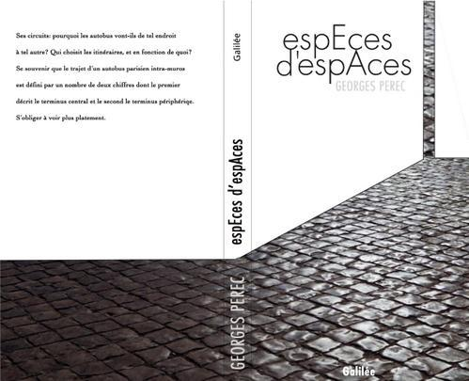
1. Décrire et penser la rue
G. Perec : « Nous ne savons pas voir »
(Espèces d’espaces)

Slide 5
W. Benjamin :
« Ces passages, nouvelle invention du luxe industriel, sont des galeries recouvertes de verre, lambrissées de marbre, qui traversent des blocs entiers d’immeubles dont les propriétaires se sont regroupés en vue de telles spéculations. De part et d’autre de ces galeries, qui reçoivent le jour d’en haut, s’alignent les boutiques les plus élégantes, en sorte qu’un pareil passage est une ville, un monde en miniature. »
Définition tirée d’un Guide illustré de Paris, citée dans Paris, capitale du XIXe siècle (trad. par Jean Lacoste d’après l’édition originale de 1935, Paris, éditions du Cerf, 1989)
Texte librement téléchargeable aux formats standards (pdf, doc et rtf) à l’adresse suivante : http://classiques.uqac.ca/classiques/benjamin_walter/paris_capitale_19e_siecle/paris_capitale.html

Slide 6
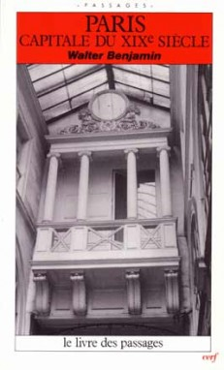
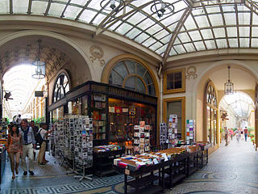

Slide 7
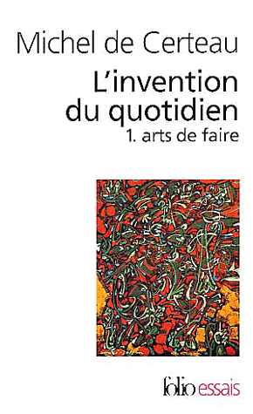
De Certeau : « L’acte de marcher est au système urbain ce que l’énonciation (le speech act) est à la langue ou aux énoncés proférés. » (1980)

Slide 8
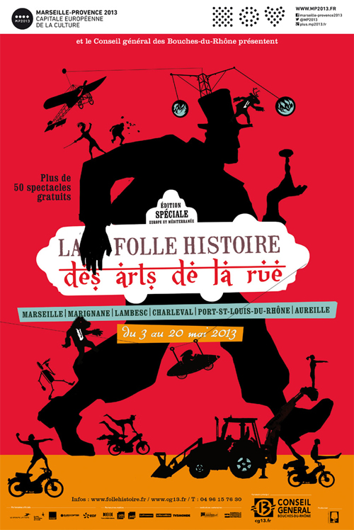
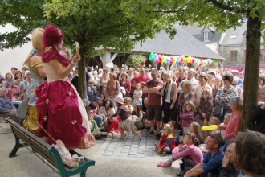
2. Arts et spectacles de la rue

Slide 9
Centre de ressources arts de la piste et de la rue :
http://www.horslesmurs.asso.fr
Le site de la fédération association professionnelle des arts de la rue : http://www.federationartsdelarue.org/
Le site du ministère de la Culture :
http://www.culturecommunication.gouv.fr/Aides-demarches/Foire-aux-questions/Theatre-Danse-Musique-Art-de-la-rue/Qu-appelle-t-on-art-de-la-rue

Slide 10
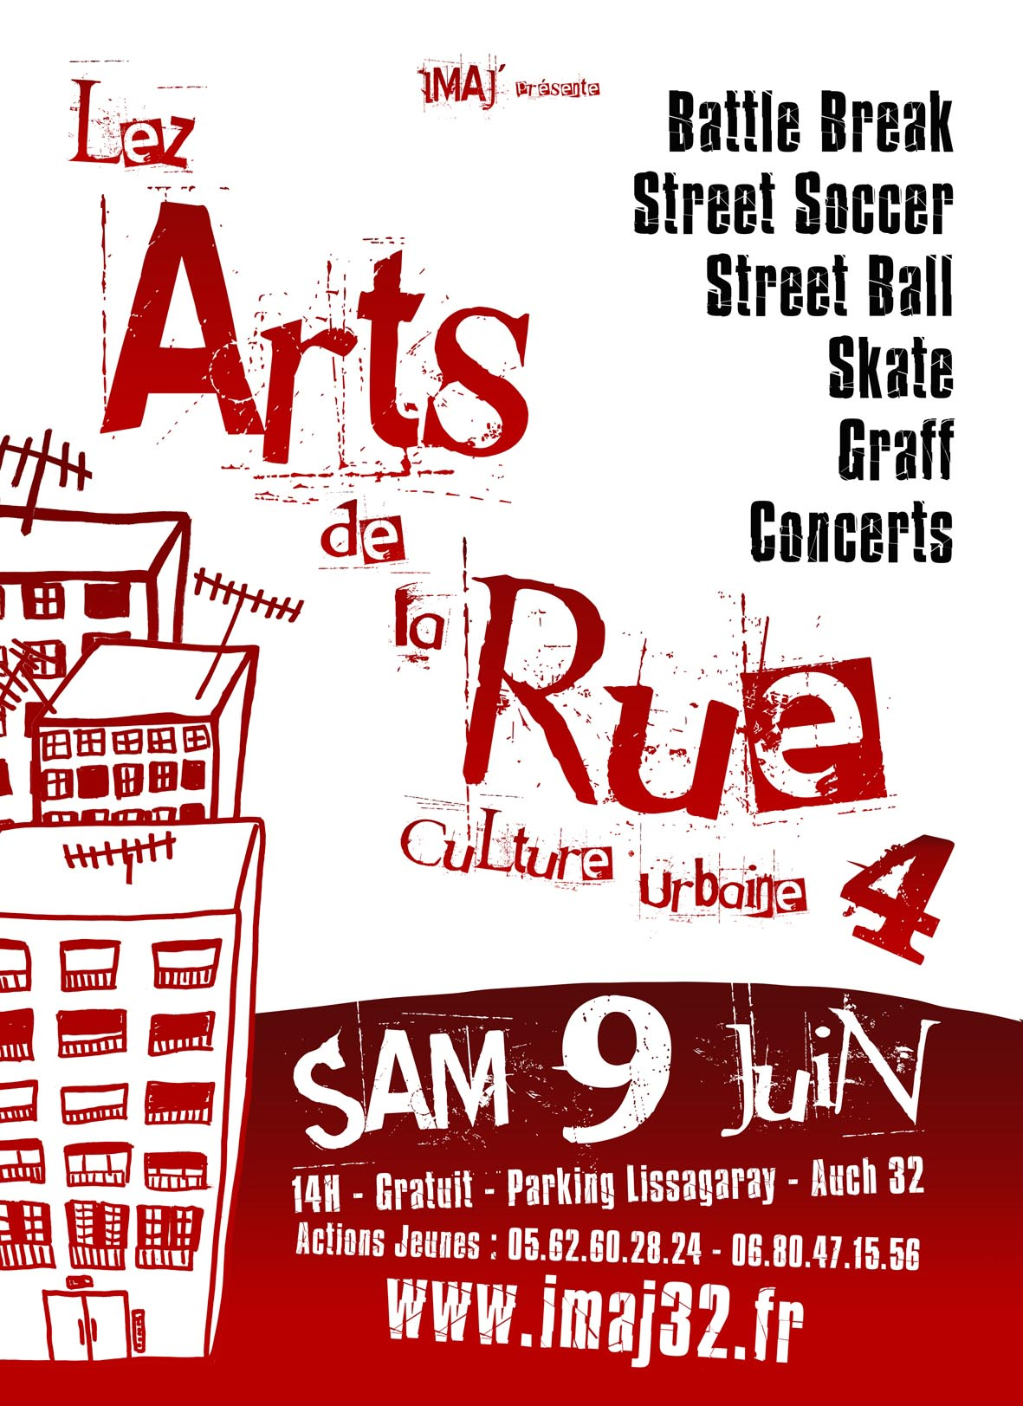
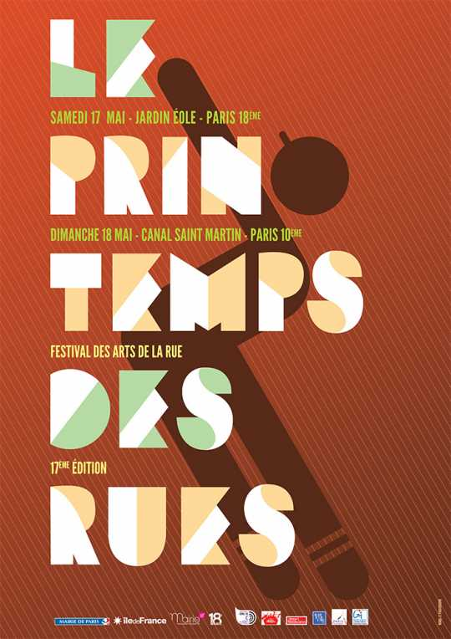

Slide 11
3. Street Art et cultures urbaines
Banlieues d’Europe (Lyon)
http://www.banlieues-europe.com/
Cité des Arts de la rue (Marseille)
http://www.lacitedesartsdelarue.net/

Slide 12
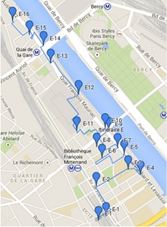
Parcours Street Art du 13e arrondissement de Paris
http://www.mairie13.paris.fr/mairie13/jsp/site/Portal.jsp?page_id=712

Slide 13
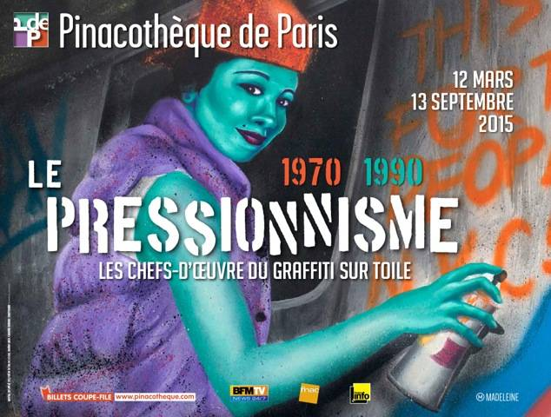

Slide 14
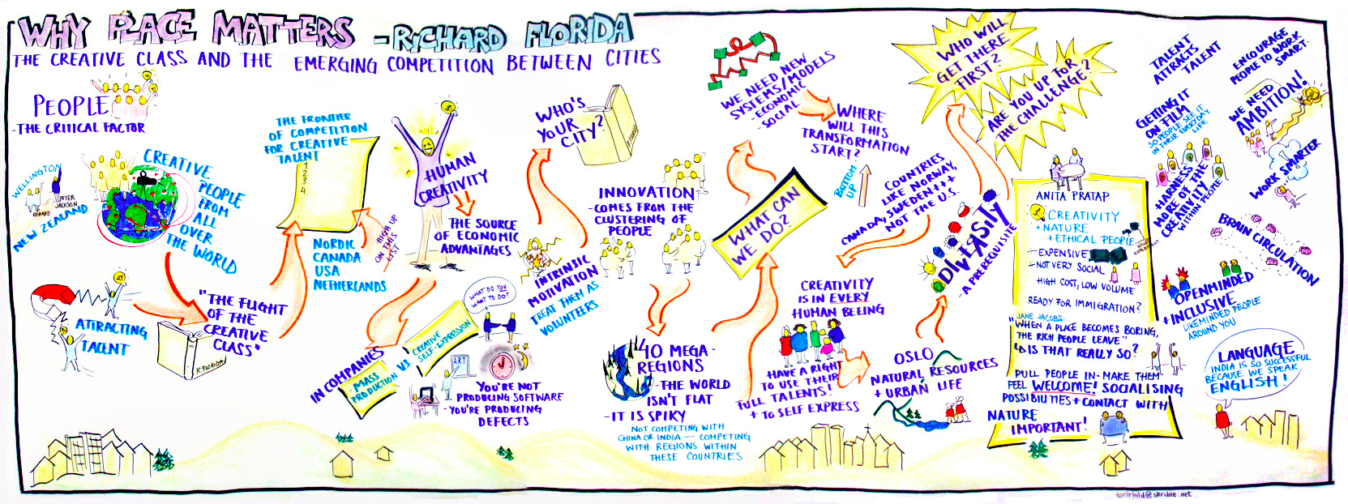
« Pourquoi les lieux importent-ils? »

